Slide 1
Označení materiálu: VY_32_INOVACE_ZMAJA_VODARENSTVI_06
Název materiálu: Zařízení veřejného vodovodu I
Tematická oblast: Vodárenství – 1. ročník instalatér
Anotace: Prezentace objasňuje význam a funkci důležitých zařízení veřejného vodovodu
Očekávaný výstup: Žák vysvětlí význam pramenní jímky, vodárny, vodojemu a čerpací stanice
Klíčová slova: Pramenní jímka, vodojem, vodárna, čerpací stanice
Metodika: Slouží jako podklad pro žáky k procvičování v návaznosti na předcházející výklad. Lze rozeslat žákům elektronicky či elektronicky prezentovat ve výuce.
Obor: Instalatér
Ročník: 1.
Autor: Mgr. Jan Zmátlík
Zpracováno dne: 5.9.2012
Prohlašuji, že při tvorbě výukového materiálu jsem respektoval(a) všeobecně užívané právní a morální zvyklosti, autorská a jiná práva třetích osob, zejména práva duševního vlastnictví (např. práva k obchodní firmě, autorská práva k software, k filmovým, hudebním a fotografickým dílům nebo práva k ochranným známkám) dle zákona 121/2000 Sb. (autorský zákon). Nesu veškerou právní odpovědnost za obsah a původ svého díla.

Slide 2
Zařízení veřejného vodovodu I
Pramenní jímka, vodojem, vodárna a čerpací stanice

Slide 3
Pramenní jímka
Je zařízení pro zachycení zdroje vody, pramene
Může být jímací zářez, studna
Je místem, kde může být připojeno vodovodní potrubí
Buduje se v místech zdroje vody
Zdroj vody může být různě vydatný – pro vlastní potřebu nebo pro větší odběr vody

Slide 4
Vodárna
Vodárna je stavba se zařízením pro jímání, úpravu a následně dopravu vody do vodojemu
Je zařízením, kde se voda z vodního zdroje upraví tak, aby se stala pitnou
Voda do vodárny je přivedena potrubím ze zdroje vody
Voda z vodárny je přiváděcím potrubím (řádem) vedena do vodojemu
Vodárna se může nacházet na okraji města

Slide 5
Provoz vodárny
Kvalita přiváděné vody se ověřuje rozbory
U vody se ověřují fyzikální, chemické a mikrobiologické vlastnosti
Ověřuje se a upravuje se obsah některých látek zejména manganu a železa
Provádí se odkyselení a dezinfekce vody
Z povrchových vod se odstraňují rozpustné i nerozpustné látky

Slide 6
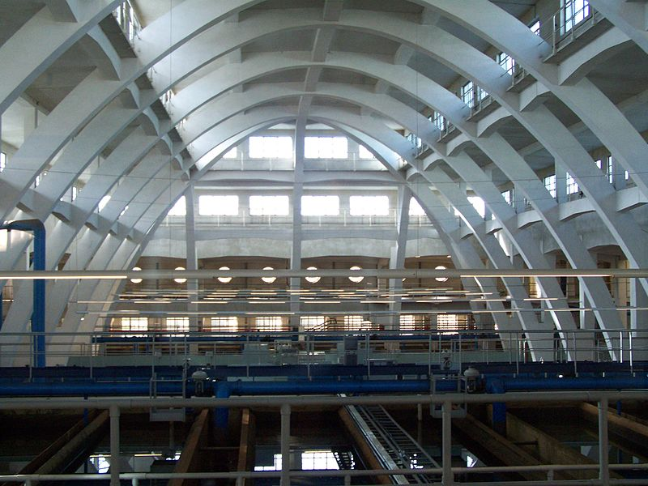
Vodárna
Obr. č.1

Slide 7
Vodojem
Je obvykle podzemní nebo věžový nadzemní a v jeho blízkosti se může nacházet úpravna vody
Je zásobní nádrž (obvykle betonová)
Zajišťuje dostatek vody a dostatečný tlak vody ve vodovodním řádu
Plní se gravitačně nebo čerpadly
Upravená voda se kontroluje rozborem v laboratoři

Slide 8
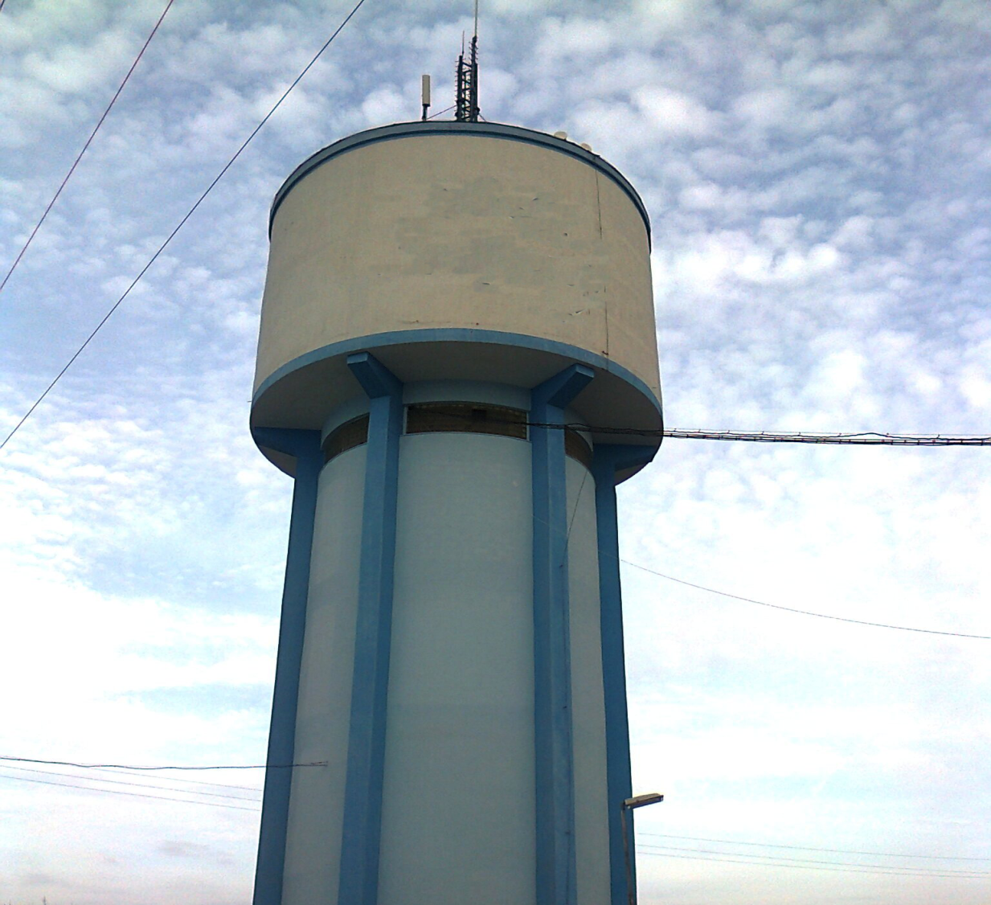
Věžový vodojem
Obr.č.2

Slide 9
Čerpací stanice
Zajišťuje čerpání vody ve výtlačném vodovodu a doplňuje vodu do vodojemu
Hlavním zařízením jsou čerpadla
Další zařízení jsou armatury
Nachází se poblíž zdroje vody, vodárny nebo vodojemu
Provoz čerpadel znamená spotřebu elektrické energie

Slide 10
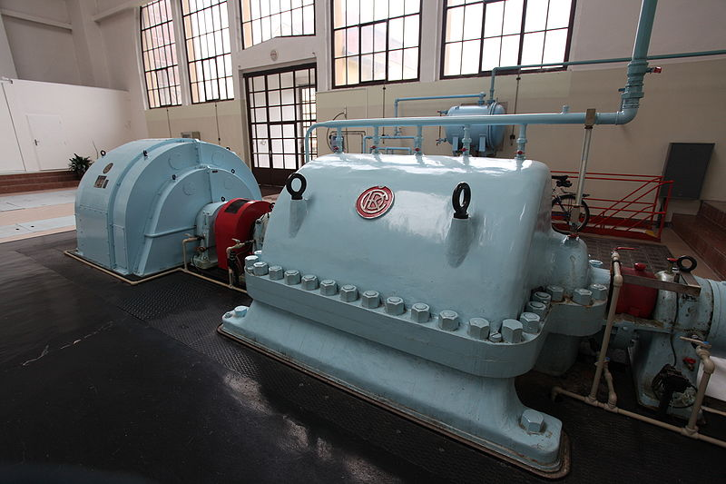
Čerpadlo
Obr.č.3

Slide 11
Odkazy
Obrázek č. 1 Podolská vodárna http://commons.wikimedia.org/wiki/File:Podolsk%C3%A1_vod%C3%A1rna_zevnit%C5%99_1.JPG
Obrázek č.2 Věžový vodojem - Vlastní tvorba.
Obrázek č. 3 Elektrické odstředivé čerpadlo
http://commons.wikimedia.org/wiki/File:Elektrick%C3%A9_odst%C5%99ediv%C3%A9_%C4%8Derpadlo_ze_strany,_%C3%9AV_K%C3%A1ran%C3%BD.jpg

Slide 12
Konec prezentace

